Slide 1

2024-2025

Slide 2

-Formation du réseau de DPC de la FMOQ suivi en 2017
-Recertification en 2021
-3 réunions de responsables régionaux/an (1/2 journée en visio)
-1 rencontre/an avec les responsables locaux (dernière 05-2024)
Formations de responsable de formation AMOBSL

Slide 3
Dre Jacinthe Bordeleau
Dre Annie Deschênes
Dre Marie-Eve Ouellet
Dr Mathieu Roy -GMF du Fleuve
Dre Marie-Soleil Lanthier Veilleux- GMF de l’Estuaire (GMF-U)
Dre Virginie Lehoux- GMF de l’Estuaire (GMF-U)
Dre Annie Lavoie
Dre Laurence Chaput
Dr Tommy Bélanger-Lizotte
Responsables locaux de formation
MRC des Basques
MRC Rivière-du-Loup
MRC Témiscouata
MRC Rimouski
MRC Matane
MRC Mont-Joli
MRC Matapedia

Slide 4
Activités réalisées en 2024-2025
-TLU opioides(9/2024)
-Journée du planning : santé des jeunes et des femmes (9/2024)
-Intervention médicosociale auprès des victimes d’agression sexuelle (10/2024)
-Paradoxe du poids x2(10/2024)
-Demande anticipée d’aide à mourir démystifiée (1/2025)
-Pharmacie éco-responsable: l’exemple de Sainte-Justine (4/2025)
-Journée de formation en maladies chroniques et santé mentale (4/2025)
-Diagnostic et dépistage anténatal (4/2025)
-Périnatalité et parentalité: se développer ensemble (5/2025)
-Insomnie: pour en finir avec la nuit blanche et migraine (6/2025)

Slide 5

Subventions pour formation
Révisés en 2021
Pour l’organisation d’une activité régionale/plurirégionale 60$/md membres AMOBSL ad 1500$/formation
Pour l’organisation d’une activité locale de 3hrs et +: 60$/md membres AMOBSL ad 1500$/formation/milieu
Pour la création d’une activité, un membre peut avoir une subvention de 600$ (non subventionné par autre organisme/cie) Maximum de 2 subventions/an/milieu
1200$/milieu disponible pour l’achat de matériel didactique
Comment? Faire une demande sur info@amobsl.com et celle-ci sera étudiée

Slide 6

RAPPEL : exigences du Règlement du CMQ
RÈGLEMENT SUR LA FORMATION CONTINUE OBLIGATOIRE DES MÉDECINS DU CMQ
Le CMQ exige au moins 250 heures de formation continue sur un cycle de 5 ans
(1er janvier 2019 – 31 décembre 2023 et du 1er janvier 2024 au 31 décembre 2028)
Un minimum de 125 heures d’activités reconnues (catégorie A)
Un minimum de 10 heures d’activités d’évaluation de l’exercice de la profession reconnues (catégorie B)
Un maximum de 115 heures d’activités non reconnues mais admissibles (catégorie C)
Au moins 25 heures d’activités de DPC par année de catégorie A ou B
Le PADPC-FMOQ pour remplir rapidement vos obligations de formation continue - Mise à jour

Slide 7
Statistiques de la DFP FMOQ

Slide 8
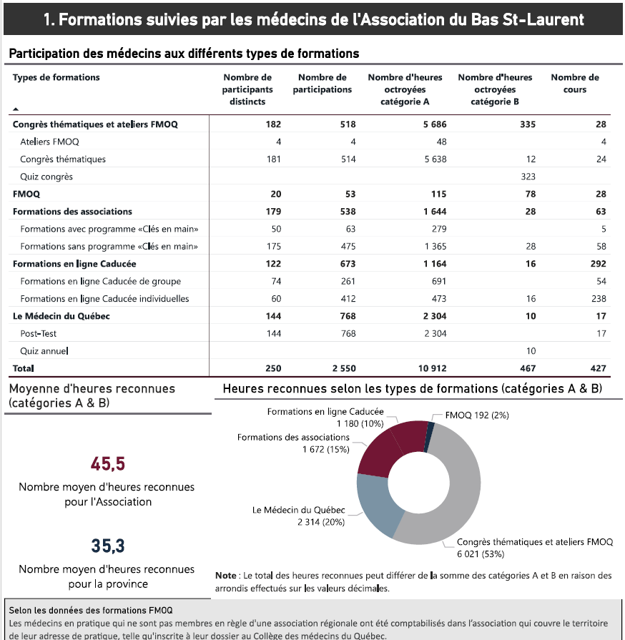

Slide 9
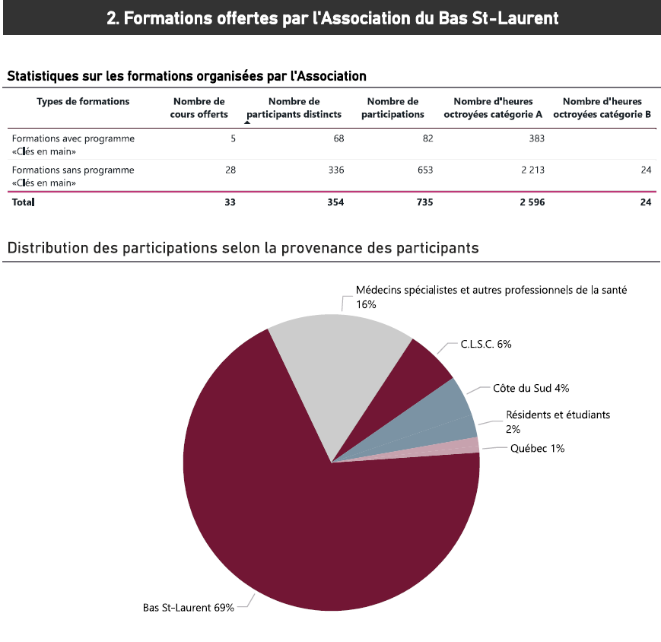

Slide 10
Outils de formation de la FMOQ
Caducée
Plateforme PADPC
Md du Québec
Congrès FMOQ

Slide 11

Caducée
La plateforme de formation en ligne
Accédez à plus de 400 heures d’activité de formation reconnues avec un abonnement individuel ou en groupe (la formule en groupe est admissible aux allocations du fonds de formation pour les activités de 3 h et plus).
caducee.fmoq.org

Slide 12

Présenté par la direction de la formation professionnelle -1h30 et gratuit
RÈGLEMENT SUR LA FORMATION CONTINUE OBLIGATOIRE DES MÉDECINS DU CMQ
Le PADPC-FMOQ pour remplir rapidement vos obligations de formation continue - Mise à jour

Slide 13

Le Médecin du Québec
OUTILS FMOQ
12 revues/année. Accessible papier ou mode numérique. Post test après chaque revue+ Le Quiz Annuel MQ est disponible de janvier à décembre.
AEEP : 1 heure par Quiz annuel réussi

Slide 14
9 congrès thématiques par an
CONGRÈS ET ATELIERS FMOQ
Ne manquez rien des dernières nouveautés en médecine familiale grâce à ces
9 rendez-vous annuels vous permettant d’approfondir et mettre à jour vos connaissances sur des sujets spécifiques. Offerts en présentiel et en webdiffusion.
5 à Montréal et 4 à Québec.
6 heures d’activité de formation reconnues par journée (visionnement en direct).
AEEP : Annexe 13 : jusqu’à 1 heure / Quiz congrès : 1 heure
fmoq.org/calendrier

Slide 15
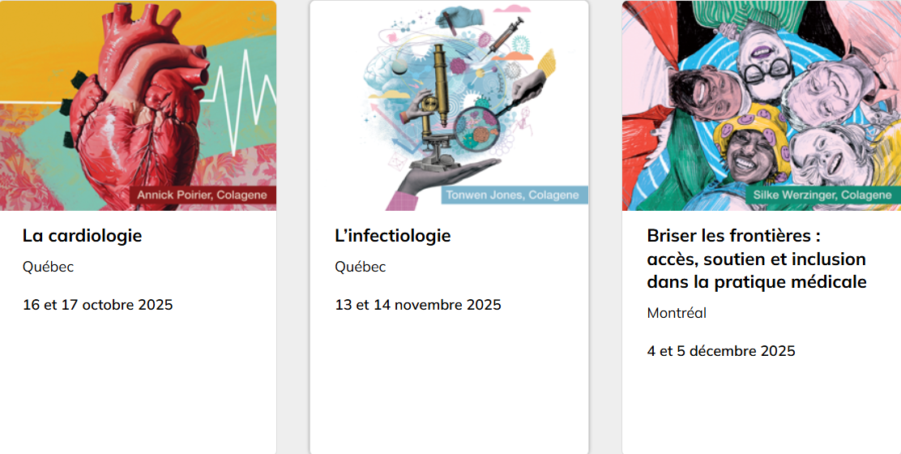
Prochains congrès FMOQ

Slide 16
Outils AEEP de la FMOQ
Mise à jour PADPC (1hr AEEP/année)
Annexe 13 après une formation catégorie A (15-60min selon nbre de réflexions)
Quiz congrès (1hr AEEP)
Conseil numérique ou télédermatologie (30 min AEEP)
Quiz annuel Md du Québec (1hr AEEP)
Étude par critères implicites (révision de dossiers CEAMDP ou cabinet 1-3hrs AEEP)
Étude par critères explicites (1-5hrs AEEP)
Rétroaction sur l’enseignement (1hr AEEP)
Outil réflexif pour conférencier (30 min AEEP)
Projet personnel d’apprentissage lié à l’évaluation de l’exercice de ma profession (1hr AEEP)
Programme de mentorat de la FMOQ (ad 5hrs AEEP)

Slide 17

WEBINAIRE SUR LES AEEP DANS CADUCÉE
AEEP OUTILS FMOQ
Webinaire enregistré en janvier 2023 en collaboration avec l'AMOM et mis en ligne dans Caducée. Durée 1h15
Il présente des activités variées, adaptées à divers profils de pratique, vous permettant de cumuler les 10 heures d’activité d’évaluation de l’exercice de la profession (catégorie B) requises.
Les activités d’évaluation de l'exercice de la profession (AEEP): ces activités obligatoires à découvrir

Slide 18

Programme de Mentorat FMOQ
AUTRES RESSOURCES
Pour faciliter l’insertion en pratique
9,5 heures d’activité de formation reconnues
Jusqu’à 5 heures d’AEEP selon votre participation, en complétant les deux suivis avec notre coordonnatrice,
les activités de codéveloppement et les exercices réflexifs proposés.
mentorat.fmoq.org
Mentoré
S’outiller pour mieux gérer les défis en début de pratique
Consolider sa confiance grâce au soutien du mentor
Échanger en toute confidentialité
Mentor
Soutenir la relève
Transmettre son expérience et sa passion
S’exposer à de nouvelles idées

Slide 19
Devenez responsable local !
Vous souhaitez faciliter l’organisation d’activités de DPC accréditées dans votre lieu de travail ?
Rejoignez notre réseau de responsables locaux de formation et soumettez directement vos demandes d’accréditation dans notre site dédié.
Discutez des conditions et prérequis avec votre responsable régional de formation et communiquez avec nous : dfp@fmoq.org
Merci !

Slide 20
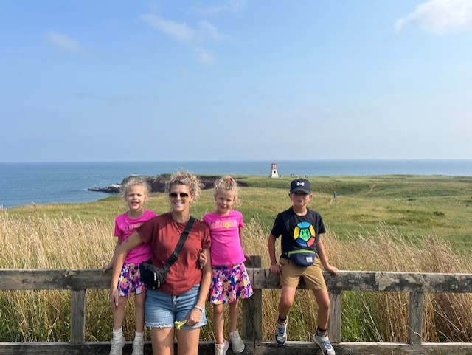

Questions?

